Slide 1
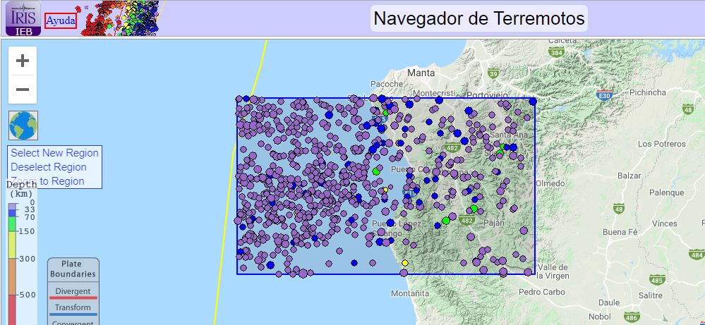


FUNDAMENTOS Y FORMULACIONES MATRICIALES

Slide 2
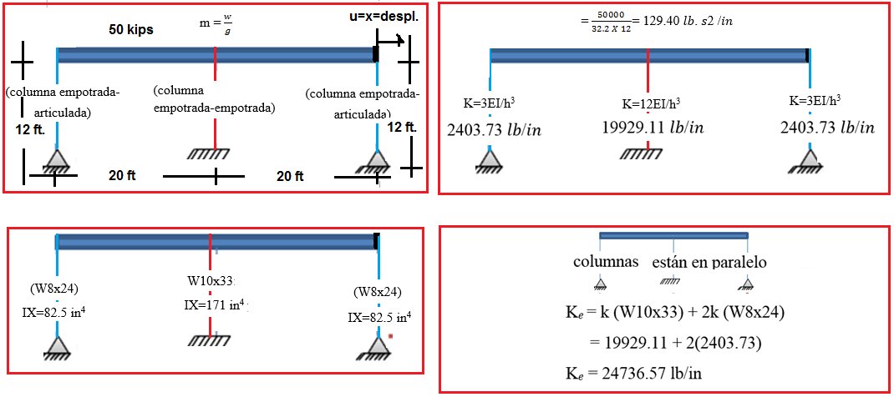

Slide 3

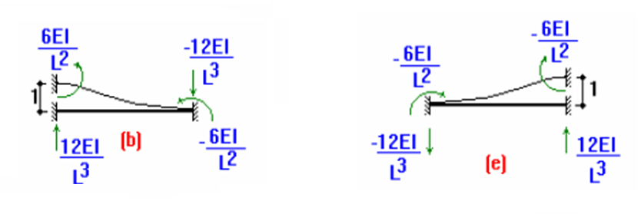
CALCULO DE MATRIZ DE RIGIDEZ PARA UN ELEMENTO VIGA
K₂₁
K₄₁
K₁₁
K₃₁

Slide 4
K₁₁
K₁₂
K₁₃
K₁₄
K₂₁
K₂₂
K₂₃
K₂₄
K₃₁
K₃₂
K₃₃
K₃₄
K₄₁
K₄₂
K₄₃
K₄₄
Δ_{i}
Ο_{i}
Δ_{J}
Ο_{J}
_{i}
_{j}

Slide 5
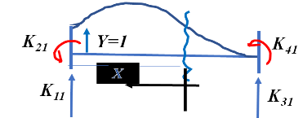
ANALISIS DE LA PRIMERA COLUMNA
K₁₁
K₂₁
K₃₁
K₄₁

Slide 6
ANALISIS DE LAS ECUACIONES DE LA PRIMERA COLUMNA
E.I. D²y/dx² = k11(x) - k₂₁
E.I. Dy/dx = k11(x²)/2 - k₂₁ (x)+c1
E.I. y = k11(x³)/(2*3) - k₂₁ (x²) /2 +c1(x)+c2

Slide 7
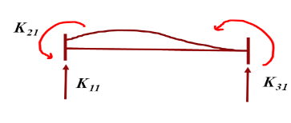
CONDICIONES DE BORDES
i
j
i
Dy/dx=0
x=0
y=1
j
Dy/dx=0
x=L
y=0

Slide 8
RESUMEN DE ECUACIONES
E.I. Dy/dx = k11(x²)/2 - k₂₁(x)+c1
Ec. 1
E.I. y = k11(x³)/(2*3) - k₂₁ (x²) /2 +c1(x)+c2
Ec. 2
Dy/dx=0
x=0
Ec. 3
i
y=1
x=0
Ec. 4
Dy/dx=0
x=L
Ec. 5
j
y=0
x=L
Ec. 6

Slide 9
RESUMEN DE ECUACIONES
0
0
0
E.I. Dy/dx = k11(x²)/2 - k₂₁ (x)+c1
Ec. 1
Dy/dx=0
x=0
Ec. 3
C₁=0

Slide 10
RESUMEN DE ECUACIONES
E.I. y = k11(x³)/(2*3) - k₂₁ (x²) /2 +c1(x)+c2
Ec. 2
y=1
x=0
Ec. 4
c2 = E.I

Slide 11
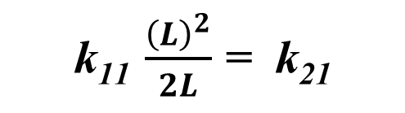

RESUMEN DE ECUACIONES
E.I. Dy/dx = k₁₁(x²)/2 - k₂₁ (x)+c1
Ec. 1
Dy/dx=0
x=L
Ec. 5
0= k₁₁(L²)/2 - k₂₁ (L)
- k₁₁(L²)/2 = - k₂₁ (L)
$\text{k}\text{11} \frac{{\left(L\right)}^{2}}{2L}$ = k₂₁
$\text{k}\text{11} \frac{L}{2}$ = k₂₁

Slide 12

RESUMEN DE ECUACIONES
E.I. y = k11(x³)/(2*3) - k₂₁ (x²) /2 +c1(x)+c2
Ec. 2
j
y=0
x=L
Ec. 6
0= k₁₁ (L³)/(2*3) - $\text{k}\text{11} \frac{L}{2}$ (L²) /2 +E.I.
0= k₁₁ (L³)/(6) - k₁₁ (L³) /4 +E.I.

Slide 13
0= k₁₁ (L³)/(6) - k₁₁ (L³) /4 +E.I.
0= 2k₁₁ (L³) - 3k₁₁ (L³) +12E.I.
k₁₁ (L³) = 12E.I.
k₁₁ = 12E.I/ (L³).

Slide 14

k₁₁ = 12E.I/ (L³).
k₁₁L/2 = k₂₁
$\frac{\text{12}\text{E}\text{.}\text{I}}{{\left(L\right)}^{3}}X \frac{\text{L}}{2}$= k₂₁
6E.I/ (L²). = k₂₁

Slide 15
CALCULO DE MATRIZ DE RIGIDEZ PARA UN ELEMENTO VIGA
6E.I/ (L²). = k₂₁
6E.I/ (L²). = k₄₁
A
B
X
k₃₁ = -12E.I/ (L³).
k₁₁ = 12E.I/ (L³).

Slide 16
CALCULO DE MATRIZ DE RIGIDEZ PARA UN ELEMENTO VIGA
6E.I/ (L²). = k₂₁
K₄₁
X
k₁₁ = 12E.I/ (L³).
k₃₁ = -12E.I/ (L³).
ΣΜ_{A}= k₂₁ -12E.I/ (L³)*L+ k₄₁
6E.I/ (L²)=K₄₁

Slide 17
ANALISIS DE LA PRIMERA COLUMNA
K₁₁
12E.I/ (L³).
K₂₁
6E.I/ (L²).
K₃₁
-12E.I/ (L³).
K₄₁
6E.I/ (L²).

Slide 18
ANALISIS DE LA PRIMERA COLUMNA
K₁₁
12E.I/ (L³).
K₂₁
6E.I/ (L²).
K₃₁
-12E.I/ (L³).
K₄₁
6E.I/ (L²).

Slide 19
